Slide 1
Terminko Janezi

Slide 2
Sadržaj
Opis zadatka
Pregled zahtjeva
Korišteni alati i tehnologije
Arhitektura
Organizacija rada
Iskustva

Slide 3
Opis zadatka
Aplikacija za rezervaciju termina u praonici rublja
Motivacija:
Olakšavanje korištenja praonice u studentskom domu
Primjenjivo i za druge sustave
Slične aplikacije:
DUWO
Laundrapp
Razlike:
posudba košare, recenzije radnika, objava slika izgubljenih stvari, oglasi za posao i praćenje smjena radnika

Slide 4
Funkcionalni zahtjevi
Neregistrirani korisnik:
pregled podataka o praonici i oglasa za posao
Izrada korisničkog računa
Registrirani korisnik:
pregled i modifikacija kalendara sa svojim rezervacijama
pregled zida s obavijestima o izgubljenim stvarima
pregled osobnih podataka na profilu
ocjenjivanje zaposlenika
Zaposlenik:
aktivacija korisnika
promjena vremena pauze
objava obavijest o izgubljenom predmetu
Administrator:
promjena radnog vremena i cijena u praonici
blokiranje korisnika i otpuštanje zaposlenika
pregled recenzija zaposlenika

Slide 5
Nefunkcionalni zahtjevi i zahtjevi domene primjene
Rad više korisnika istovremeno u stvarnom vremenu
Automatizirano periodičko brisanje neaktiviranih korisnika
Promjena radnog vremena dva tjedna unaprijed
Povratne informacije za neispravno korištenje sučelja
Uporaba kolačića
Lozinke enkriptirane PBKDF2 algoritmom

Slide 6
Korišteni alati i tehnologije
Korišteni alati:
Trello¹, WhatsApp² – podjela zadataka, komunikacija, organizacija
TeXstudio³ – izrada dokumentacije
Astah UML⁴ – UML dijagrami
Git⁵, GitLab⁶ – upravljanje izvornim kodom
MS VS Code⁷ – razvojno okruženje
PgAdmin⁸ – lokalno upravljanje bazom
Korišteni programski jezici i tehnologije:
JavaScript⁹, Nuxt.js¹⁰ - frontend
Python¹¹, Django¹² - backend

Slide 7
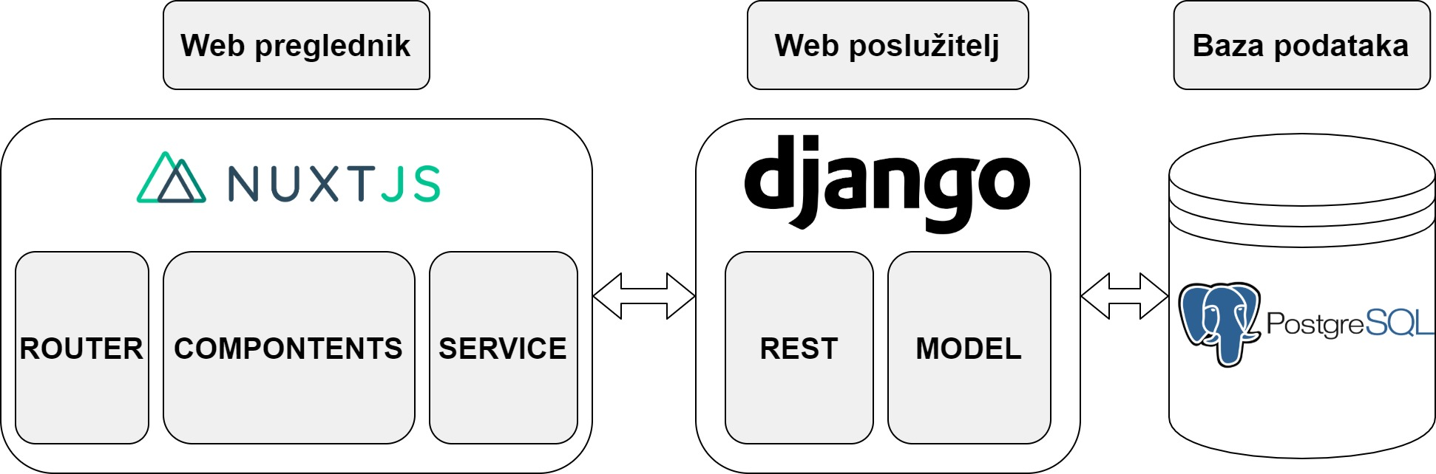
Arhitektura sustava
Frontend:
Nuxt.js - radni okvir (engl. framework) temeljen na Vue.js
Backend:
Django – Python web framework temljen na MTV (Model-Template-View) web arhitekturi
Baza podataka:
Relacijska SQL baza podataka ostvarena sa PostgreSQL

Slide 8
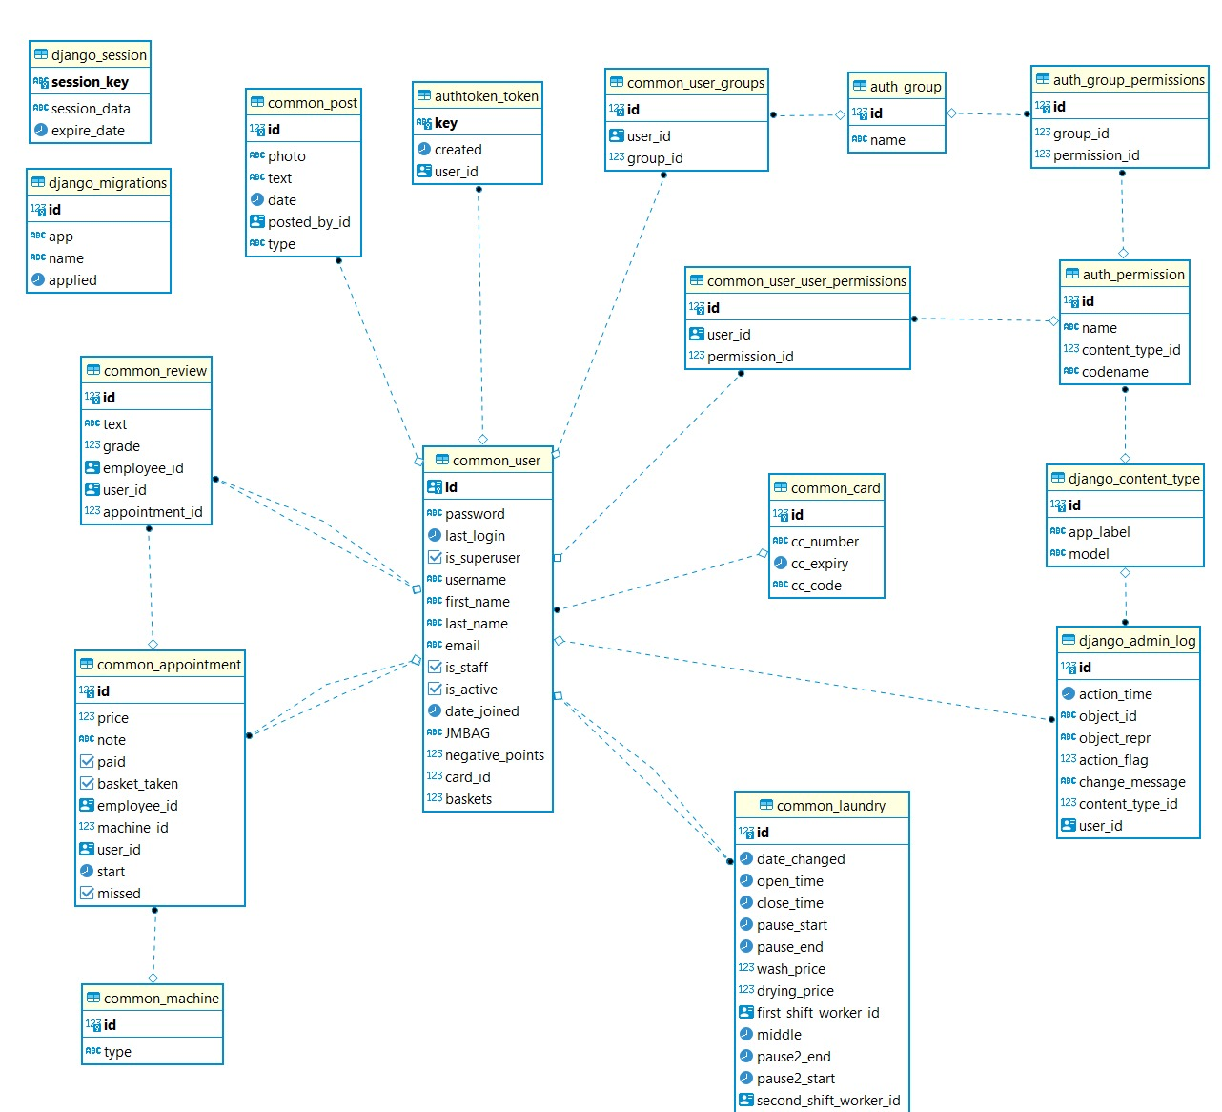

Slide 9
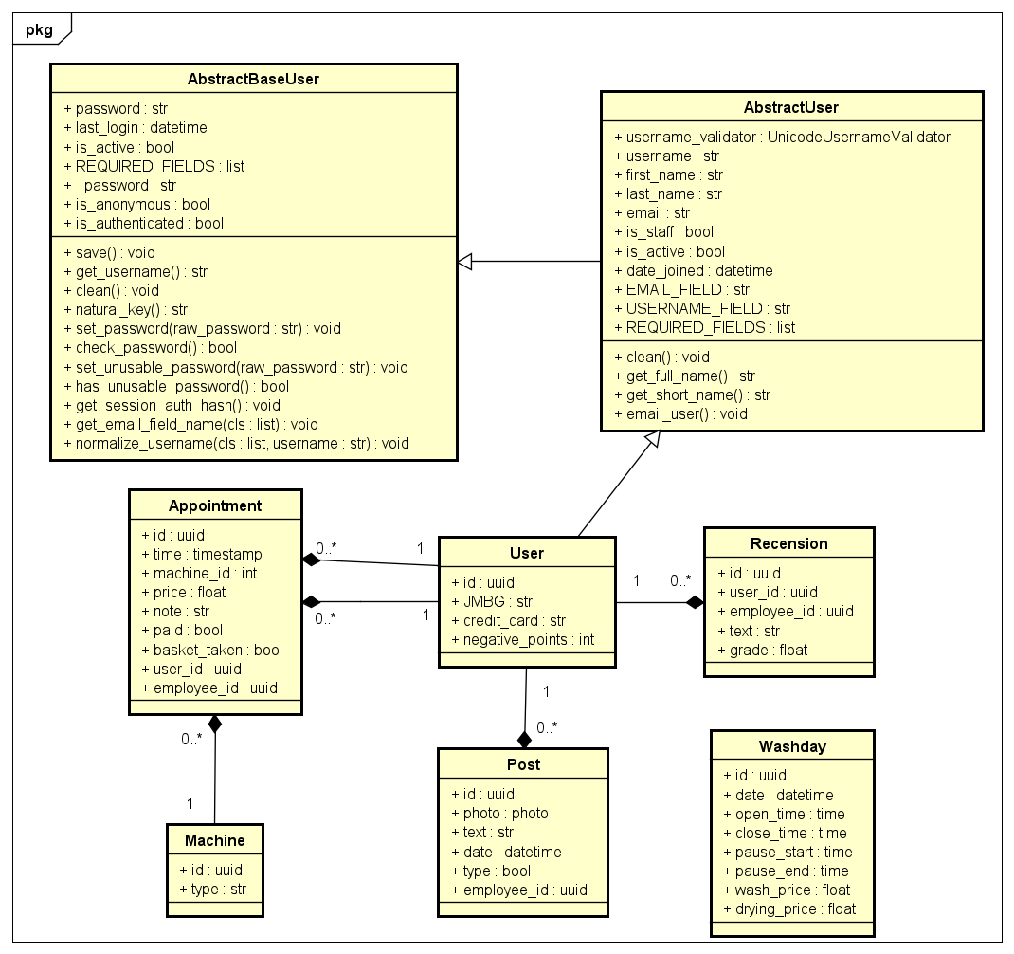

Slide 10
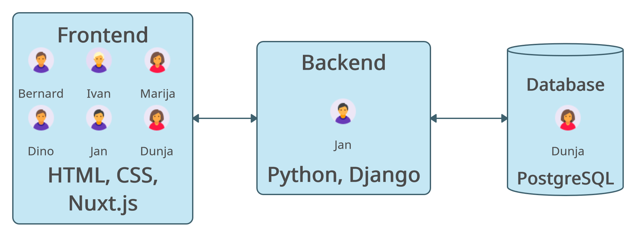
Organizacija rada
DB Developer – Dunja
Backend Developer – Jan
Frontend Developer – Bernard, Dino, Dunja, Ivan, Jan, Marija
Bugfixes – svi, svatko popravlja greške u svom dijelu
Testiranje – svi
Deploy – Jan, Dino

Slide 11
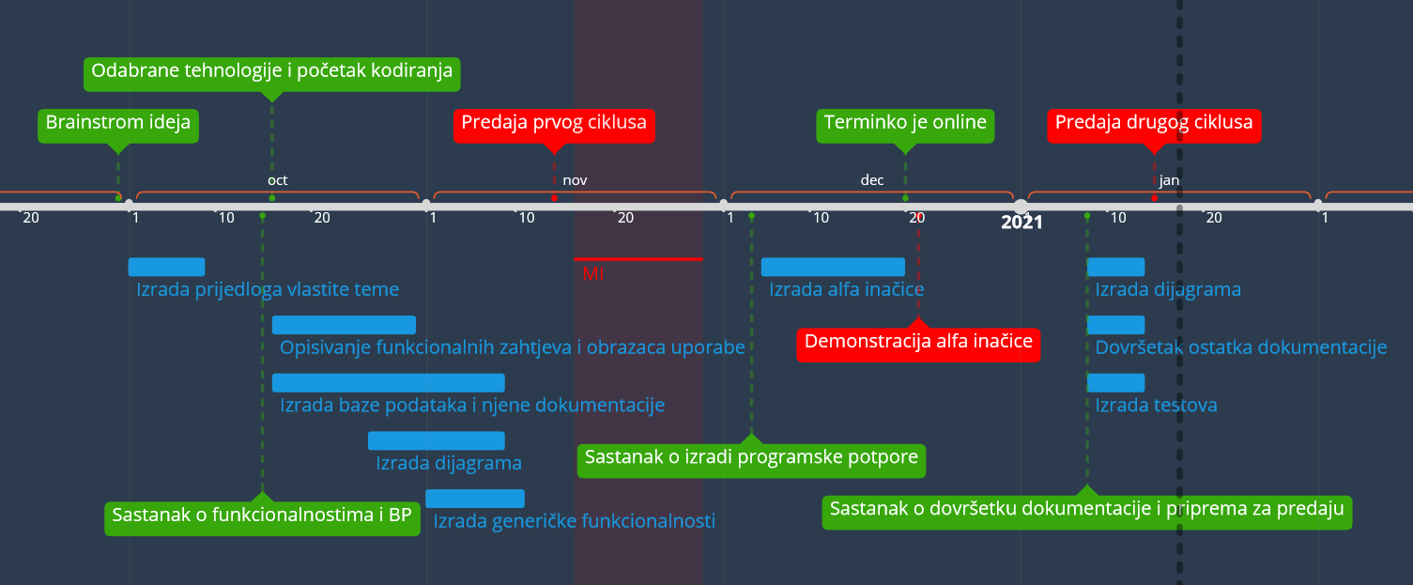
Vremenska linija
Interaktivna verzija

Slide 12
Naučene lekcije
Što je bilo dobro?
Organiziranost
Timska suradnja
Korištenje novih tehnologija
Usavršavanje i primjena znanja stečenog na FER-u
Sloboda i kreativnost
Proces od ideje do finalnog funkcionalnog proizvoda
Što bi moglo bolje?
Usklađivanje komunikacijskih kanala (Whatsapp i Trello)

Slide 13
Projektni tim
Marija Dragošević, mail: marija.dragosevic@fer.hr
Jan Grgić, mail: jan.grgic@fer.hr
Dino Grgić, mail: dino.grgic@fer.hr
Ivan Joskić, mail: ivan.joskic@fer.hr
Bernard Spiegl, mail: bernard.spiegl@fer.hr
Dunja Šmigovec, mail: dunja.smigovec@fer.hr
Nastavnik: Izv. Prof. Dr. Sc. Vlado Sruk
Asistent: Mag. Ing. Igor Stančin

